Slide 1
ECAL结构设计及优化
侯少静
2024/06/14

Slide 2
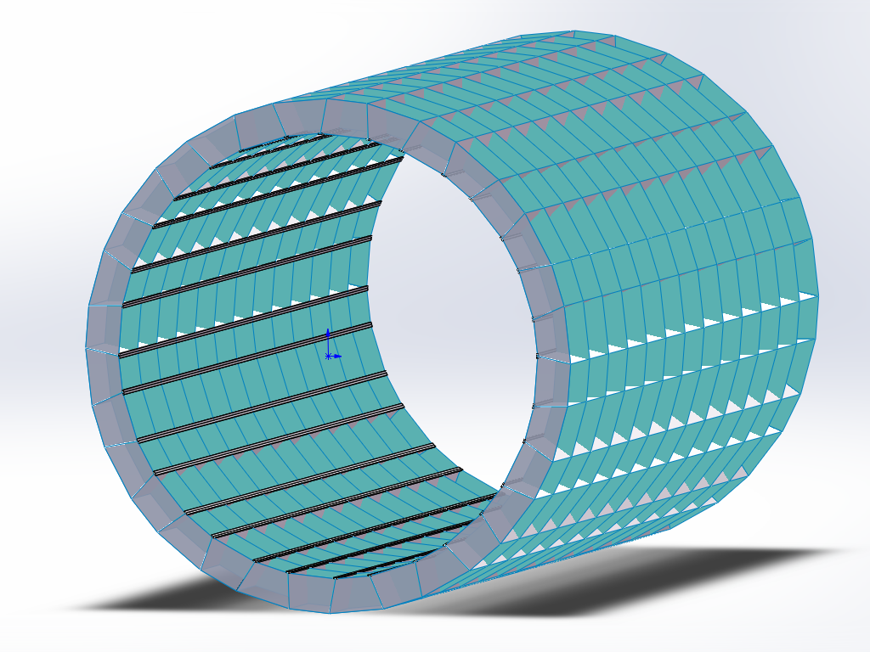
32边形+筋方案优化
计算模型：32边形正反梯形
壁厚：5mm
偏转角：12°
加筋尺寸：20-20-8
加筋数量：32条

Slide 3
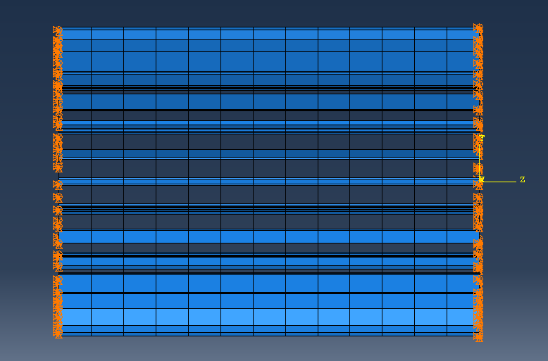
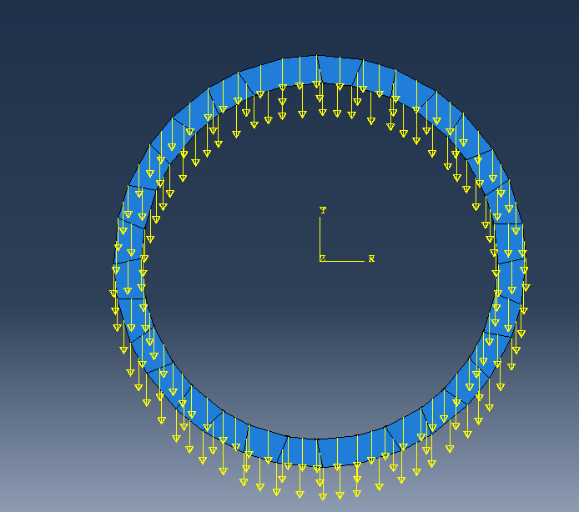
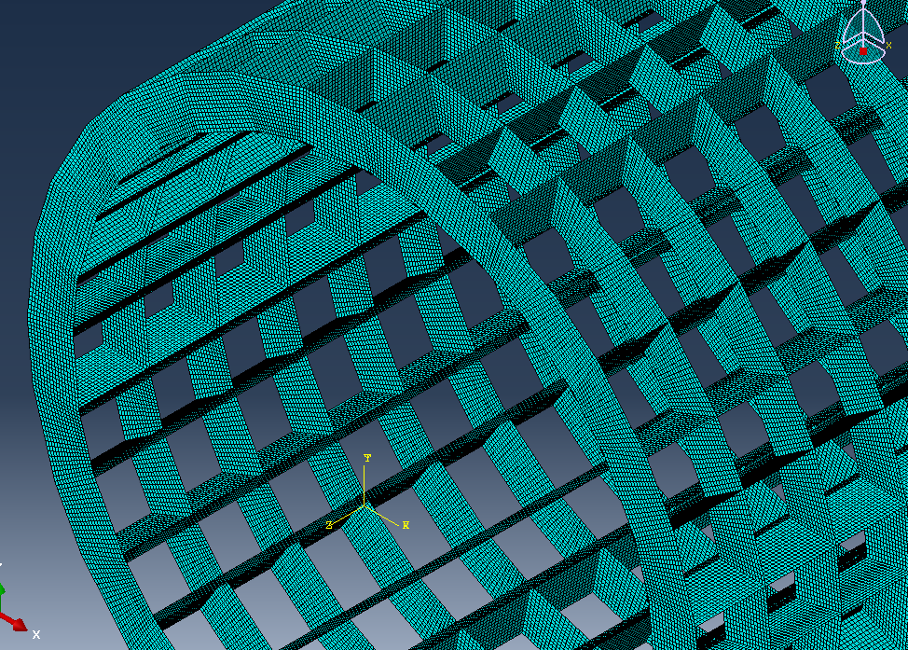
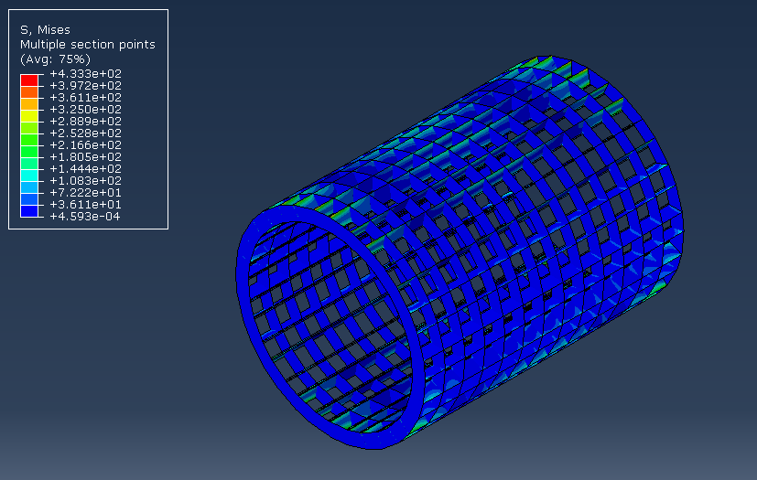
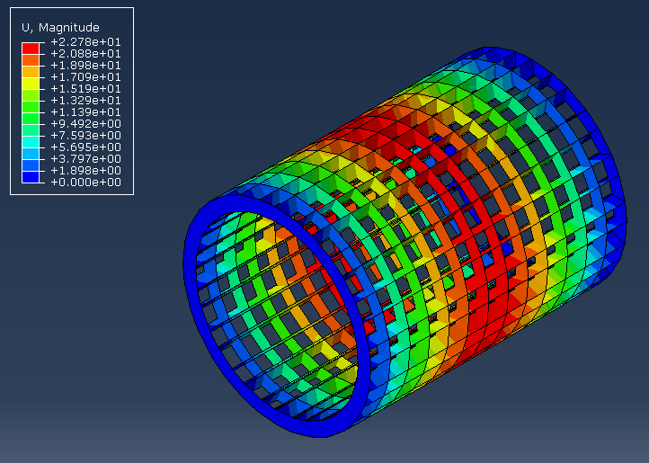
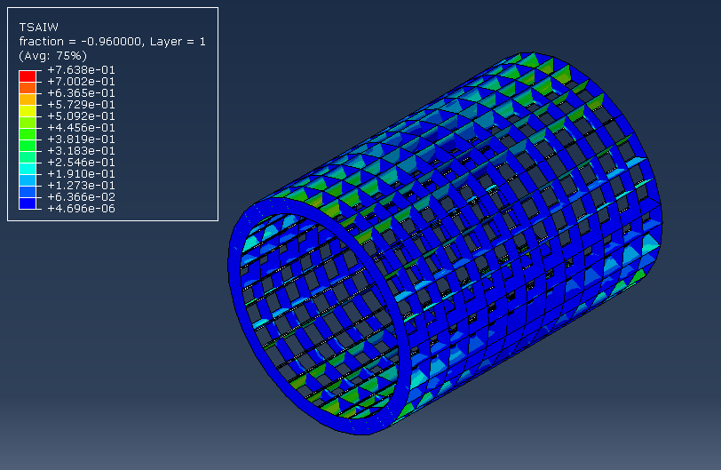
强度校核
约束：两侧面固定约束
载荷：重力+150T静载
单元：主体壳单元+筋实体单元
最大应力433MPa
最大变形22.7mm
TSAIW值0.76

Slide 4
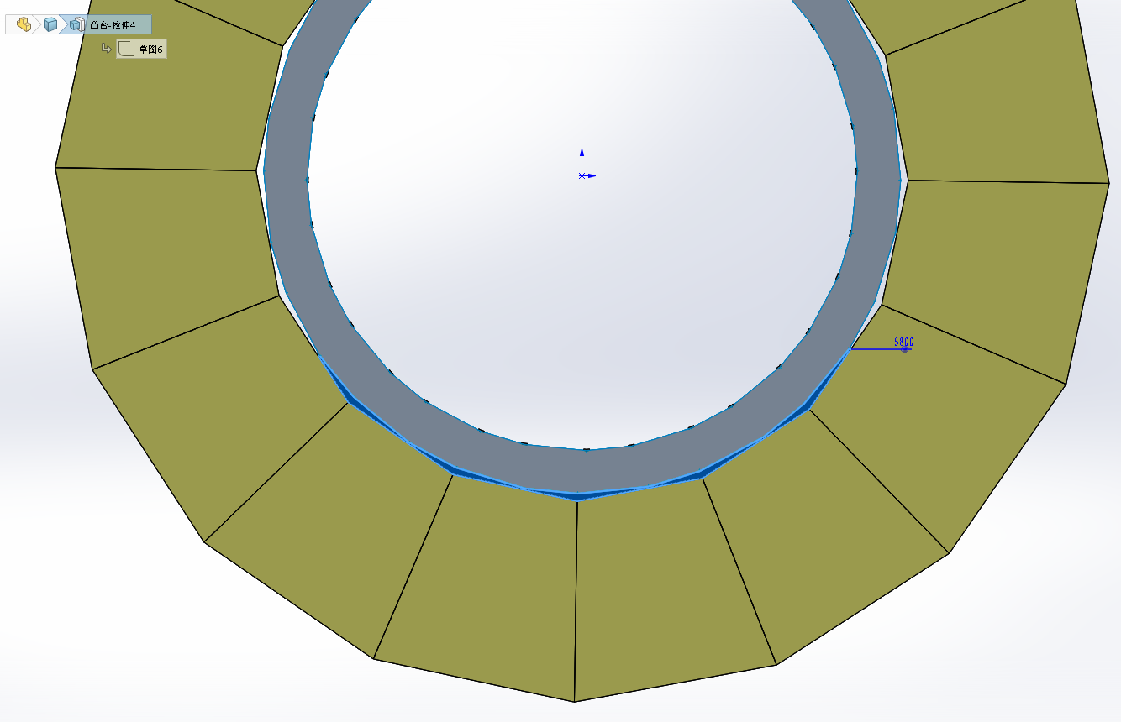
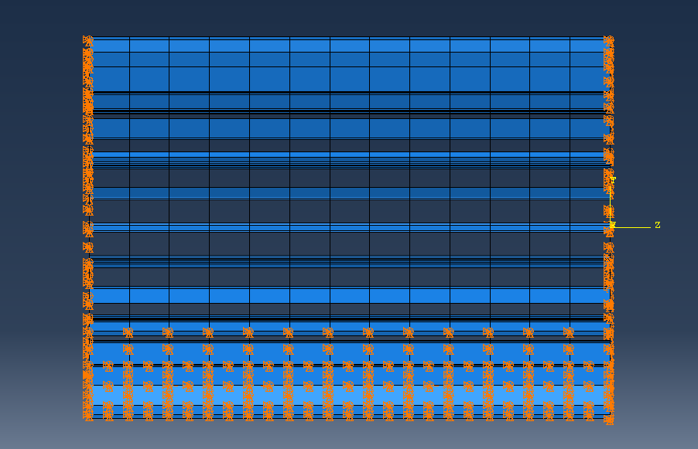
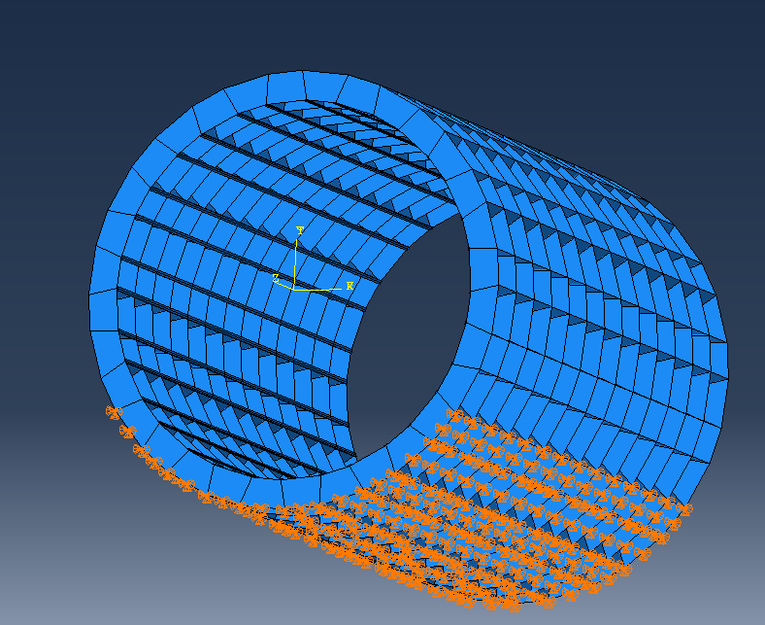
优化方案
HCAL内表面增加
1/3圈不锈钢支撑板
在原有两端支撑的基础上，底部加支撑，支撑在HCAL上。

Slide 5
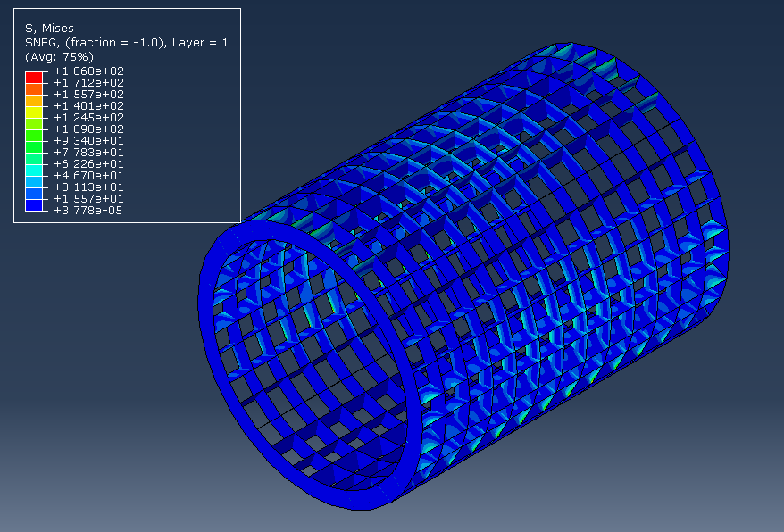
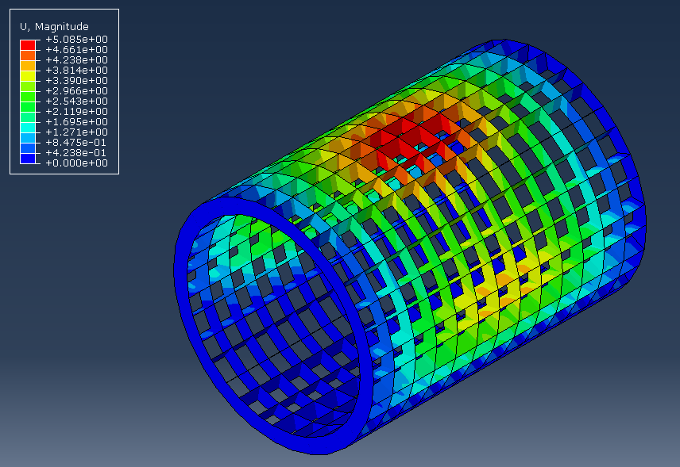
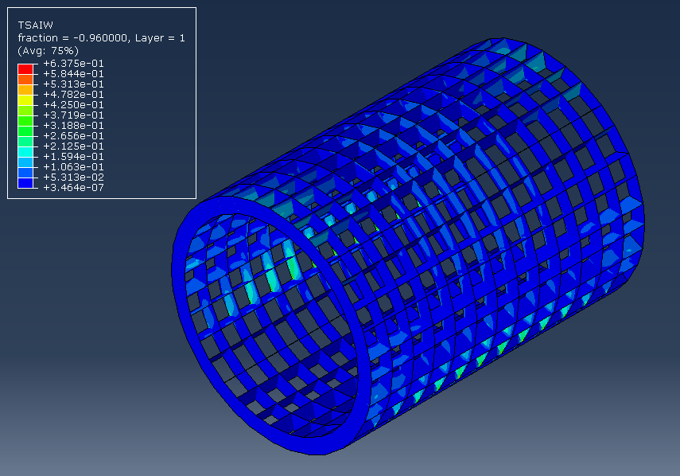
优化结果
支撑条件 | 最大应力/MPa | 最大变形/mm | TSAIW失效 (值为1时失效)
两端支撑 | 433 | 22.78 | 0.76
两端+底部4列 | 317 | 11.64 | 1.00
两端+底部8列 | 230 | 7.07 | 0.77
两端+底部10列 | 186 | 5.08 | 0.63
最大应力186MPa
最大变形5.08mm
TSAIW值0.63

Slide 6
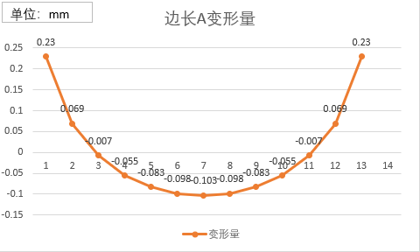
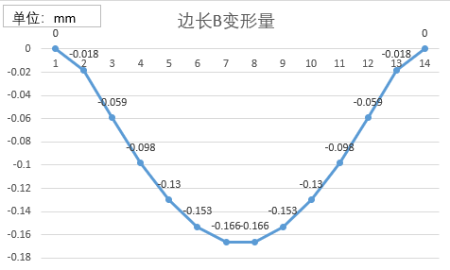
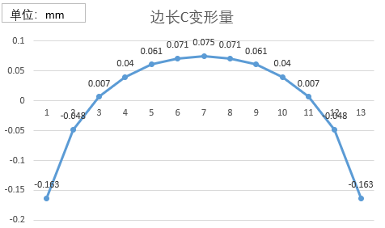
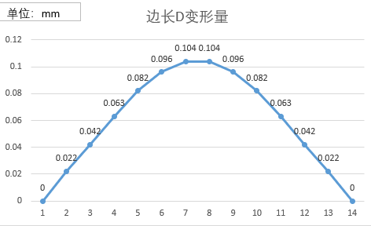
单个蜂窝变形情况
A
B
A：框外表面纵向边长
B：框外表面横向边长
C：框内表面纵向边长
D：框内表面横向边长
当总体变形5mm时，蜂窝结构各边长变形量很小，最大0.23mm，对内部晶体影响小。

Slide 7
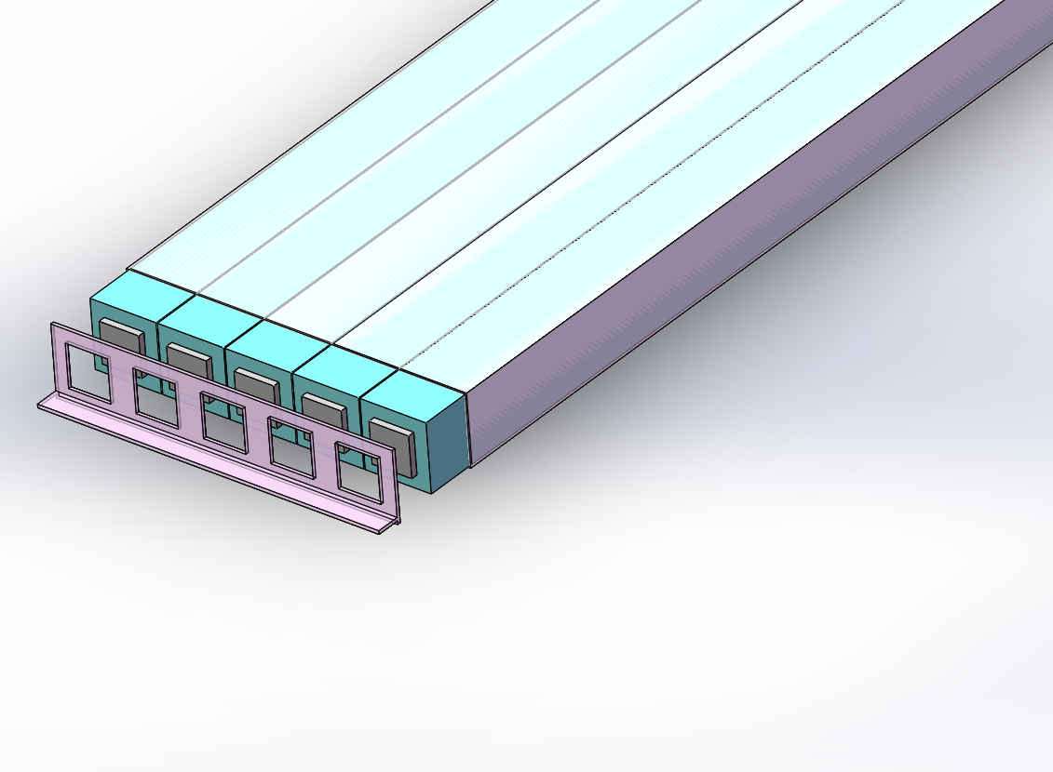
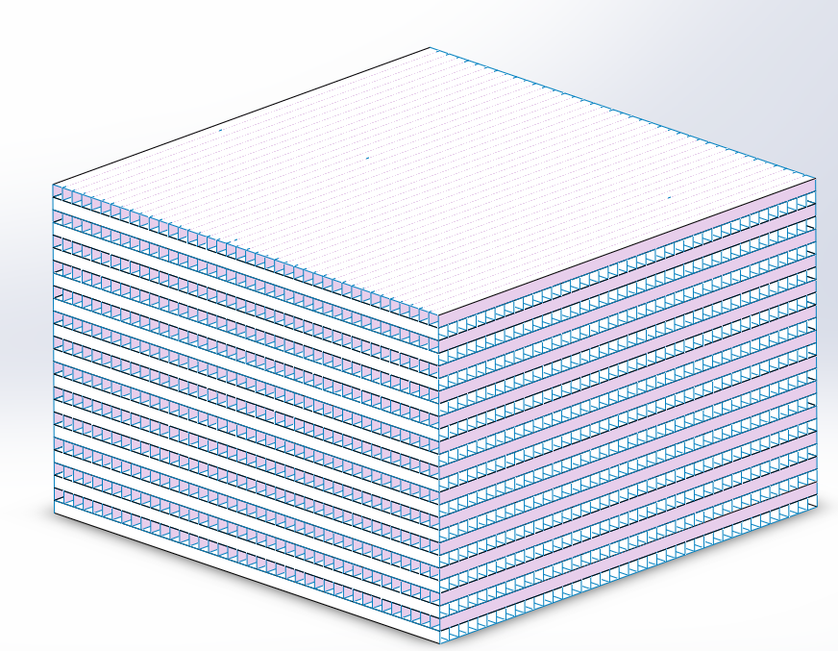
正交晶体方案安装形式
5根晶体一个安装单元，碳纤维外壳，壁厚0.2mm，两端加盖，盖子有支撑台，用于固定。
40根晶体一个安装单元，碳纤维外壳，壁厚0.2mm，可实现，外壳公差待定。
40根*26层为一个安装单元，层与层之间使用复合材料组分环氧树脂连接，壁厚0.2mm-0.3mm，结构强度待校核。

Slide 8
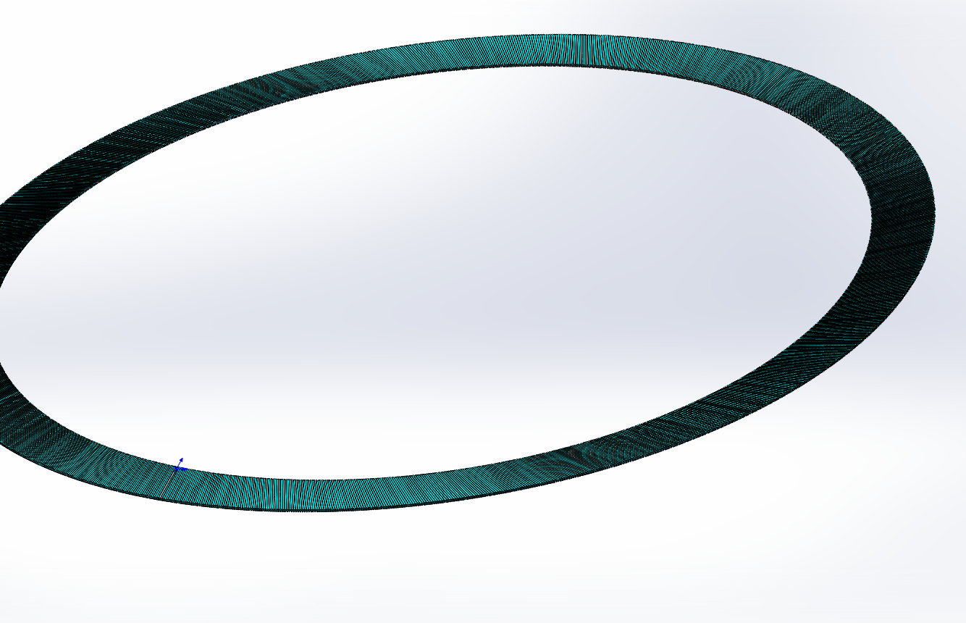
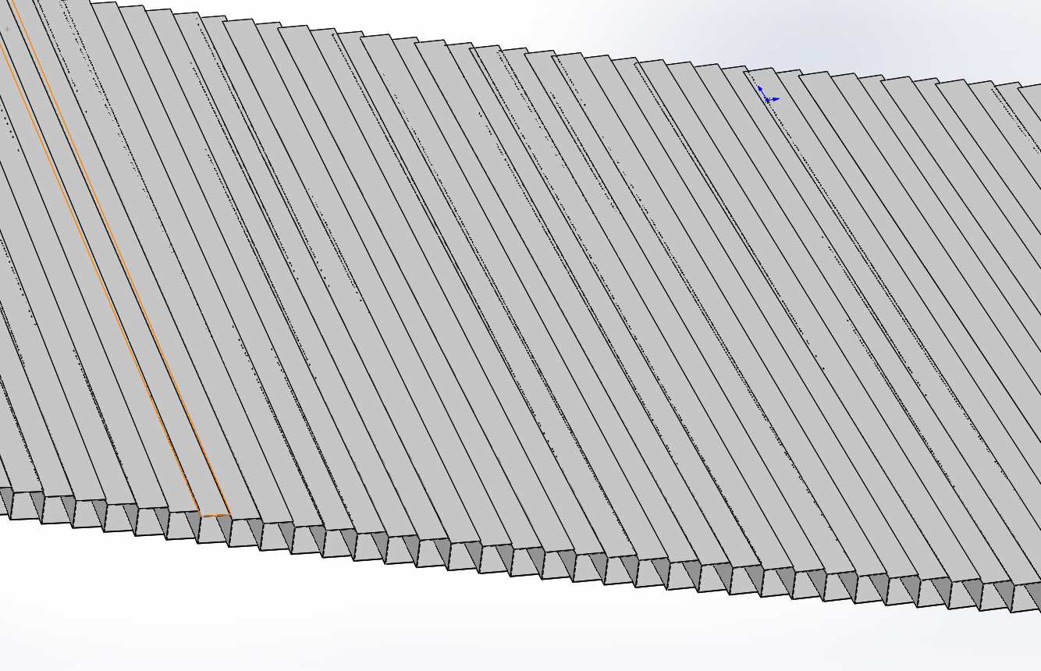
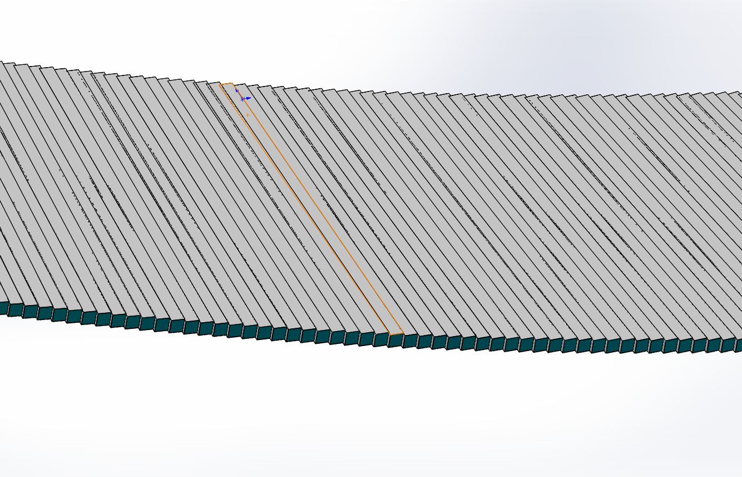
Stereo方案安装形式
晶体
保护壳
安装单元
每根晶体加保护外壳：0.2mm碳纤维复合材料；每10°（约40根）为一组

Slide 9
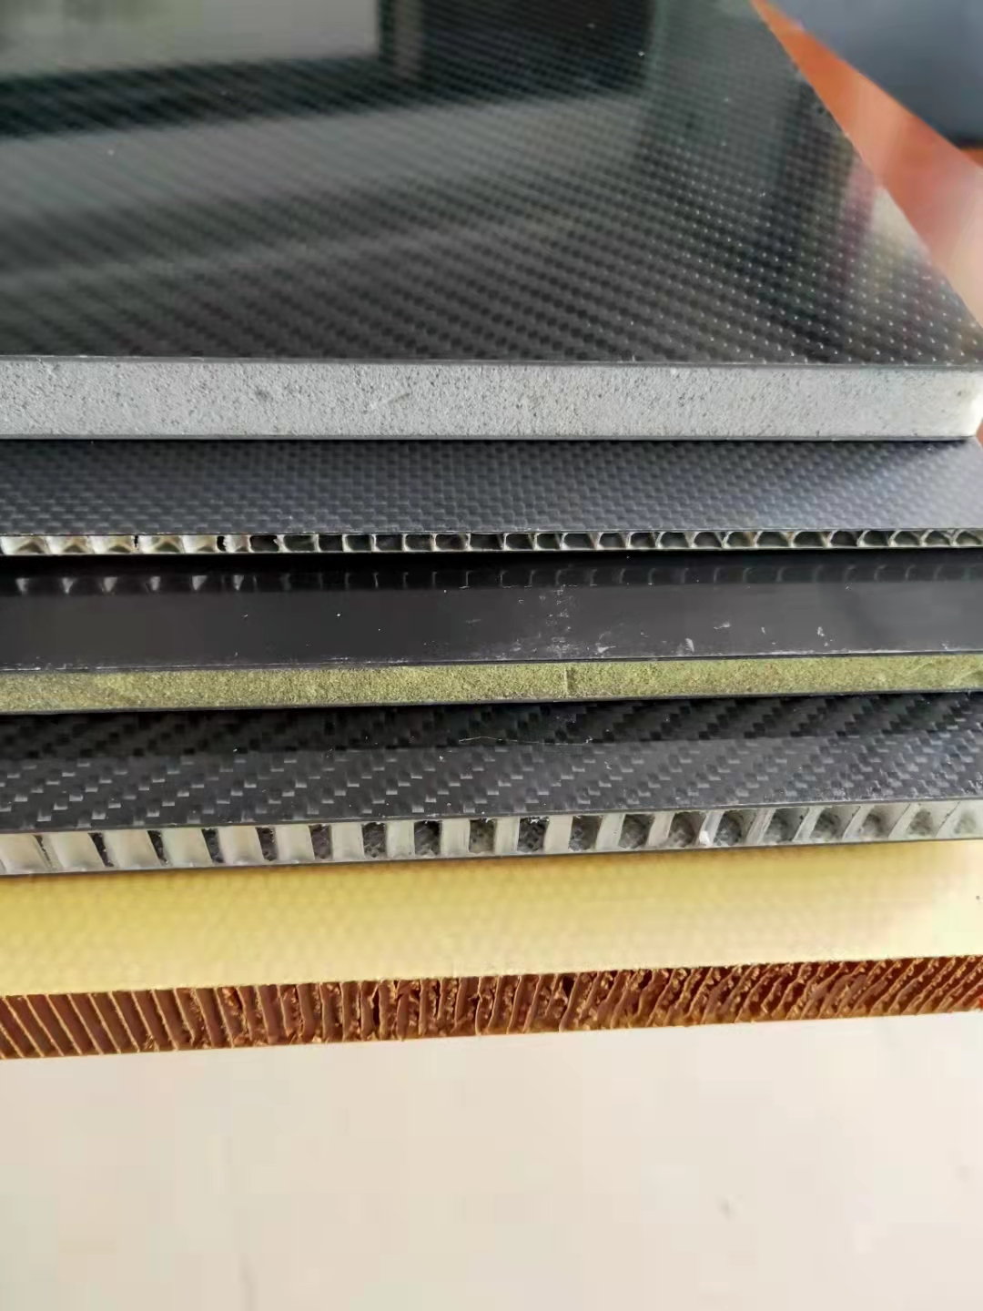
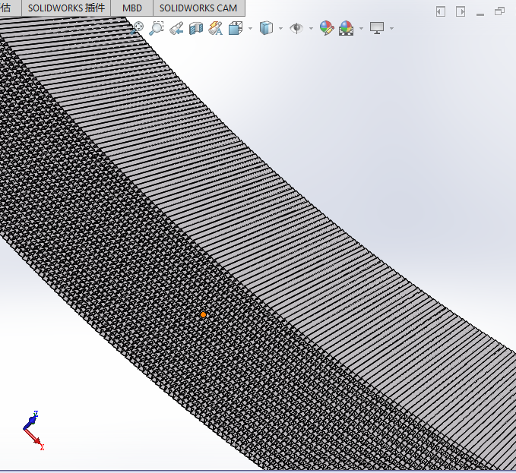
Stereo方案安装形式
碳纤维蜂窝夹层板
设计思路：沿Z方向分成15段，每段为一个模块，每个模块均为圆环形。
应用碳纤维蜂窝夹层板的形式，将安装单元当做夹层，两侧及底部覆1mm(可优化)厚碳纤维面板，作为支撑。

